Slide 1
الإرشاداتُ تَحْمينا

Slide 2
الإرشاداتُ العامَّةُ : هِيَ مَجْموعَةٌ مِنَ الْقوانينِ و الإشاراتِ و الرُّموزِ تَدُلّنا على التَّصرُفاتِ السَّليمةِ التَّي تُبْعدنا عَنِ الأَخْطارِ.

Slide 3
إرشاداتٌ دَاخل الصَّفّ مثل الْمُحافَظَة على ( النَّظافَةِ و النّظامِ و التَّرتيبِ

Slide 4
إِرْشاداتٌ في سَاحَةِ الْمَدْرَسةِ مِثَل ( عَدم الرَّكضِ و الوُقوف في الطَّابورِ بانتظام ٍ و احْتِرام النَّشيدِ الوَطَنيّ

Slide 5
إِرشاداتٌ في الْحَدائقِ الْعامّةِ مثل:
عَدَمُ تَسلّقِ الأَشجارِأَوتكسيرها والْمحافظة عليها،عَدمُ
الابتعادِ عَنِ الْوالدينِ، عَدَمُ التَّكلمِ مَعَ الْغُرباءِ.

Slide 6
بَعْضُ الْإِرشاداتِ الّتي تَحْمينا مِنَ الْأَخطارِ:
1- عَدَمُ الْاقْترابِ مِنَ السّدودِ أَو السّباحَةِ.

Slide 7
2-عَدمُ التَّزحلقِ على الدَّرَجِ في الْمَدْرَسَةِ والْبَيْتِ.

Slide 8
3- عَدمُ تَسَلّقِ الْأَشجاروَأَسْطحِ الْمَنازلِ .

Slide 10
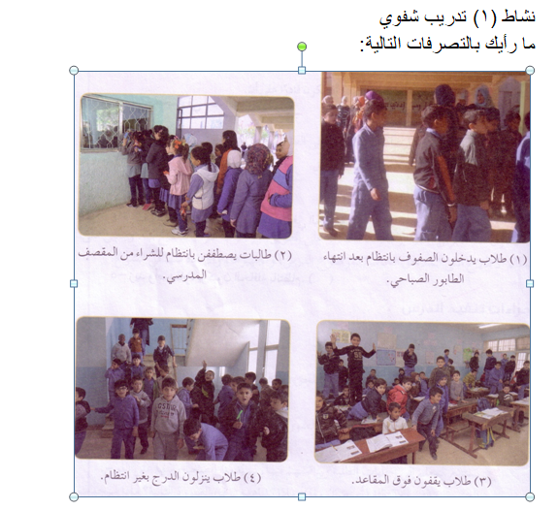

Slide 11
